Slide 1

Эвристический алгоритм поиска глобально оптимальной конформации атомного кластера Морса
Федеральное государственное автономное образовательное
учреждение высшего образования
«Самарский национальный исследовательский университет
имени академика С.П. Королева»
Выпускная квалификационная работа магистра
Выпускник:
студент группы 6224 М 405
Шашов Кирилл Владимирович
Руководитель:
заведующий кафедрой ПС, д. т. н.
Коварцев Александр Николаевич

Slide 2
Цель и задачи
Разработка эвристического алгоритма поиска атомных структур, обладающих минимальными значениями потенциала Морса
В процессе работы решались следующие задачи:
Рассмотреть особенности постановки задачи глобальной оптимизации при поиске атомных структур
Проанализировать существующие методы поиска оптимальных атомных структур.
Исследовать особенности формирования конформаций кластеров Морса, выявить закономерности для их дальнейшего использования в алгоритме при построении начальных конформаций.
Разработать эвристический алгоритм глобальной оптимизации атомных кластеров Морса
Разработать программную реализацию алгоритма, провести тестирование и отладку.
Провести вычислительные эксперименты.

Slide 3
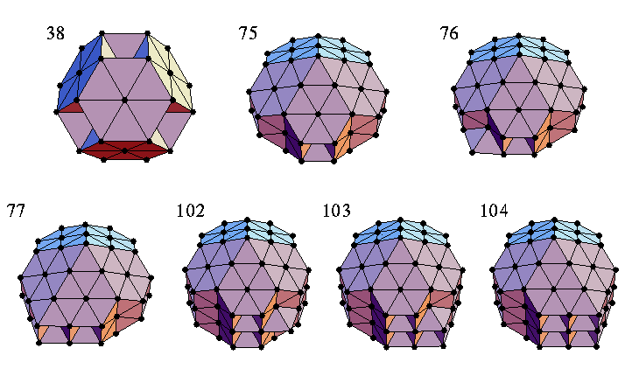
Атомные кластеры

Slide 4
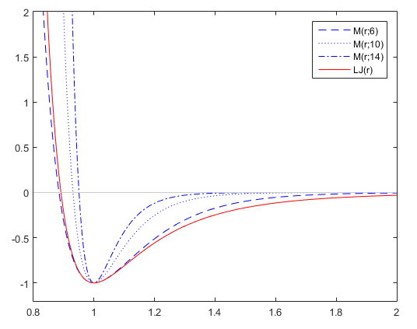
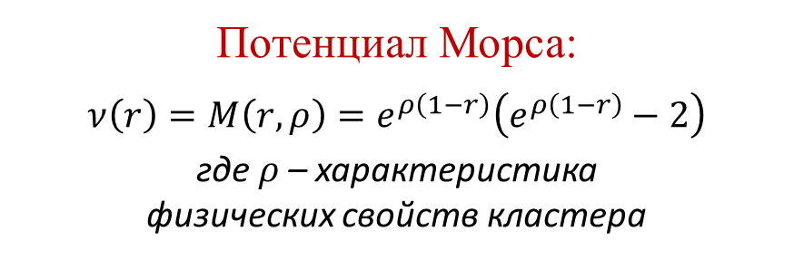
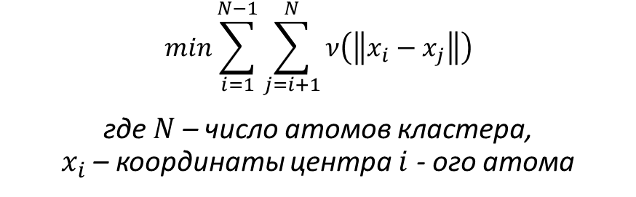
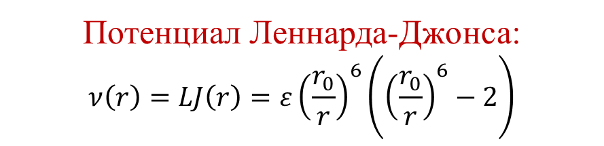
Постановка задачи глобальной оптимизации кластерных структур
$$min\sum_{i=1}^{N−1}{\sum_{j=i+1}^{N}{ν\left(\left\|x_{i}−x_{j}\right\|\right)}}$$
где $N$ – число атомов кластера, $x_{i}$ – координаты центра $i$ - ого атома
Потенциал Морса:
$$ν\left(r\right)=M\left(r,ρ\right)=e^{ρ\left(1−r\right)}\left(e^{ρ\left(1−r\right)}−2\right)$$
где $ρ$ – характеристика физических свойств кластера
Потенциал Леннарда-Джонса:
$$ν\left(r\right)=LJ\left(r\right)=ε{\left(\frac{r_{0}}{r}\right)}^{6}\left({\left(\frac{r_{0}}{r}\right)}^{6}−2\right)$$

Slide 5
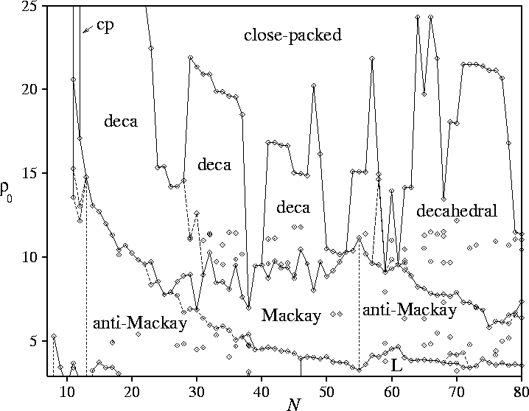
Существующие методы оптимизации
Геометрически обоснованные
Генетические алгоритмы
Семейство методов BH (basin-hopping)

Slide 6
Эвристический алгоритм поиска оптимальных конформаций атомных кластеров Морса
Предложен зав. каф. ПС Самарского Университета, профессором А.Н. Коварцевым
Формирование плотной упаковки атомов
Модифицированный метод Стронгина
С применением алгоритма развития
Отбор структур по величине потенциальной энергии
Локальная оптимизация

Slide 7
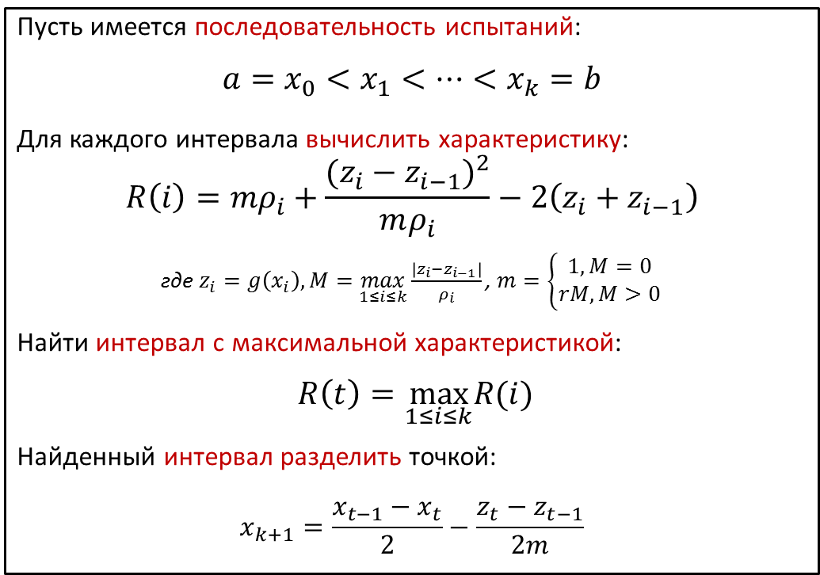
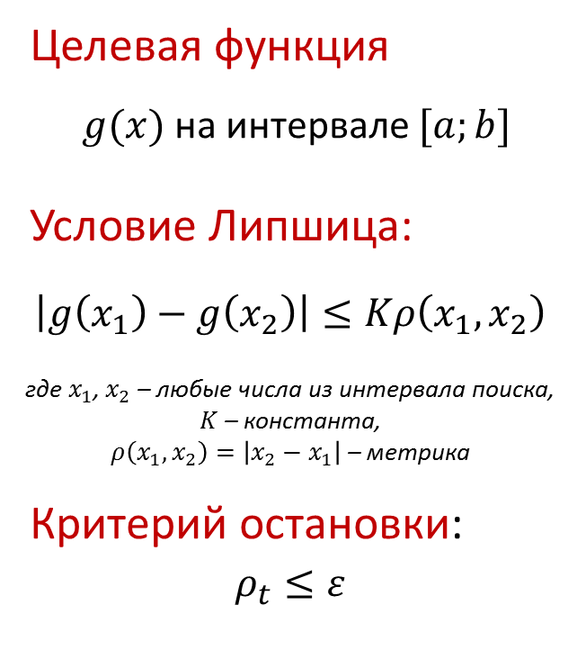
Метод Стронгина (общий случай)
Целевая функция
$g(x)$ на интервале $[a;b]$
Условие Липшица:
$$\left|g\left(x_{1}\right)−g\left(x_{2}\right)\right|≤Kρ\left(x_{1},x_{2}\right)$$
где $x_{1}$, $x_{2}$ – любые числа из интервала поиска, $K$ – константа, $ρ\left(x_{1},x_{2}\right)=\left|x_{2}−x_{1}\right|$ – метрика
Критерий остановки:
$$ρ_{t}≤ε$$
Пусть имеется последовательность испытаний:
$$a=x_{0}<x_{1}<…<x_{k}=b$$
Для каждого интервала вычислить характеристику:
$$R\left(i\right)=mρ_{i}+\frac{{(z_{i}−z_{i−1})}^{2}}{mρ_{i}}−2\left(z_{i}+z_{i−1}\right)$$
где $z_{i}=g\left(x_{i}\right),M=\max_{1≤i≤k}\frac{\left|z_{i}−z_{i−1}\right|}{ρ_{i}}\text{,} m=\left\{\begin{aligned}1,M=0 \\ rM,M>0\end{aligned}\right.$
Найти интервал с максимальной характеристикой:
$R\left(t\right)=\max_{1≤i≤k}R(i)$
Найденный интервал разделить точкой:
$$x_{k+1}=\frac{x_{t−1}−x_{t}}{2}−\frac{z_{t}−z_{t−1}}{2m}$$

Slide 8
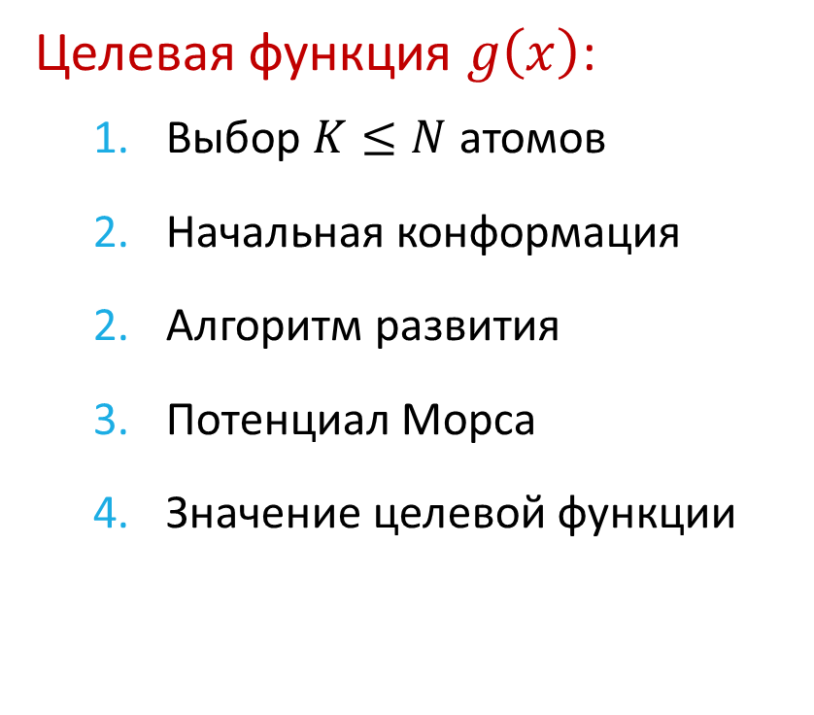

Модификация метода Стронгина
Начальный интервал $\left[a;b\right]$:
$N$ – размер искомой конформации
$M$ – размер решетки атомов
Критерий остановки
Целевая функция $g\left(x\right)$:
Выбор $K≤N$ атомов
Начальная конформация
Алгоритм развития
Потенциал Морса
Значение целевой функции

Slide 9
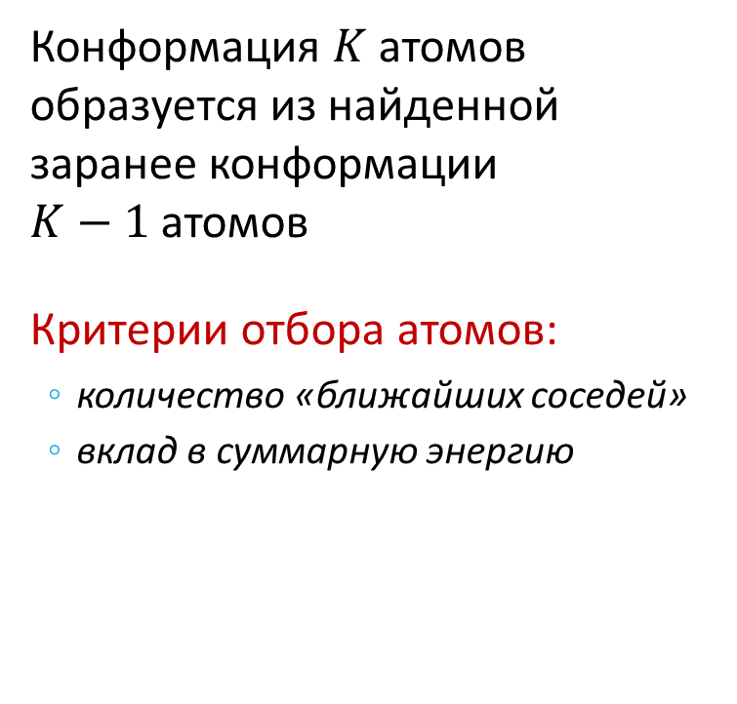
Алгоритм развития
Конформация $K$ атомов образуется из найденной заранее конформации $K−1$ атомов
Критерии отбора атомов:
количество «ближайших соседей»
вклад в суммарную энергию

Slide 10
Итоги работы
На данный момент есть:
Алгоритм и его программная реализация на Matlab
Записка с обзорными главами и описанием алгоритма
Публикация в сборнике статей международной конференции, индексируемая в РИНЦ
Далее планируется:
Реализация на С++ или Java
Проведение вычислительных экспериментов

Slide 11
Спасибо за внимание

